Slide 1
Новая экономическая политика

Slide 2
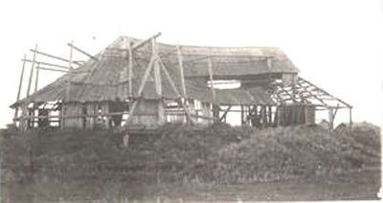
Кризисные явления весной 1921 г. в России
За годы Первой мировой и Гражданской войн Россия потеряла более четверти своего национального богатства.
Национальный доход сократился к 1920 г. в 2,75 раза по сравнению с 1917г.
Объем валовой продукции мелкой промышленности снизился к 1920 г. до 43% довоенного времени, валовой сбор зерновых – до 67%.

Slide 3
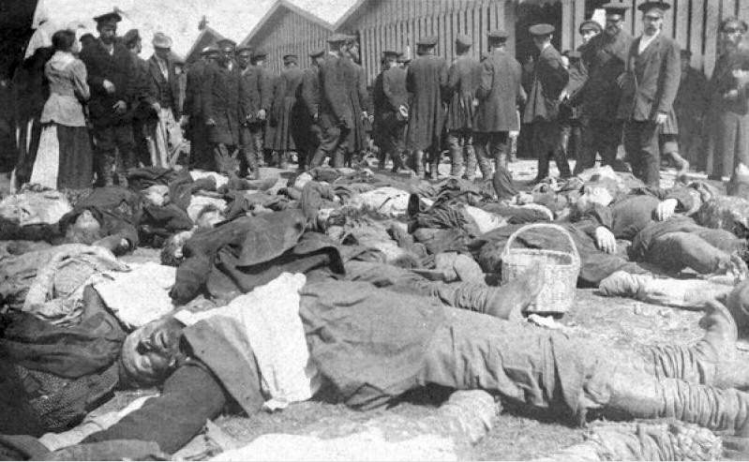
Людские потери в Гражданской войне составили, по разным оценкам, от 4 млн. до 10 млн. человек. Около 2 млн. человек были вынуждены эмигрировать. Численность населения страны к 1921 г. не превышала 135 млн. человек.
Истощение и недоедание способствовали распространению болезней и эпидемий

Slide 4
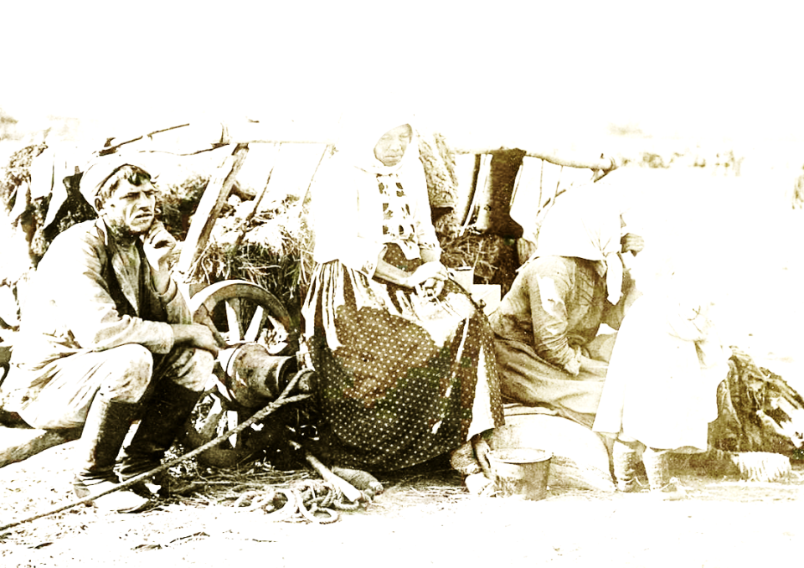
Продразверстка в деревне неумолимо способствовала сокращению посевных площадей. Спасаясь от голода, многие рабочие промышленных центров уходили в деревни.
Массовая демобилизация обострила трудности в стране.
В начале 1921 г. не осталось ни одной губернии, не охваченной крестьянской партизанской войной.

Slide 5
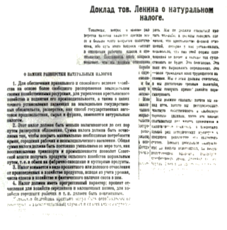
X съезд РКП(б) (март 1921 г.)
Продразверстка заменена продналогом.
Налог был значительно уменьшен и дифференцирован в зависимости от «старательности» земледельца, количества членов семьи и т.д.
Расширялась свобода использования излишков сельхозпродукции.
Новая экономическая политика возвращала Россию к рыночной экономике
и товарно-денежным отношениям

Slide 6
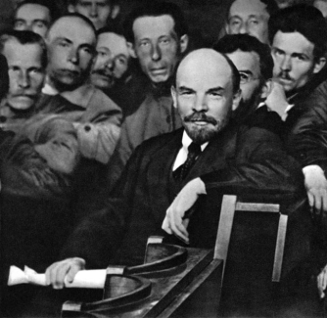
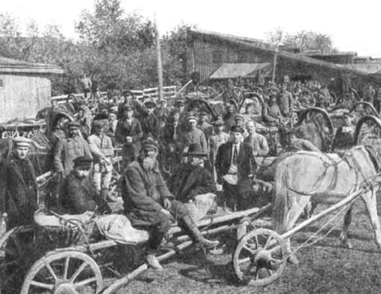
Ленин подчеркивал, что без поддержки со стороны крестьянства, составляющего огромное большинство населения, нельзя успешно управлять такой страной, как Россия

Slide 7
Цели нэпа
Политическая цель
Экономическая цель
Выйти из кризиса и восстановить хозяйство за счет частной инициативы
Социальная цель
Обеспечить благоприятные условия для построения социалистического общества
Снять социальную напряженность, укрепить союз рабочего класса и крестьянства

Slide 8
Основные направления нэпа
Восстановление свободной торговли
Замена уравниловки тарифной системой оплаты труда
Отмена трудовой повинности
Восстановление денежной оплаты труда

Slide 9
Основные направления нэпа
Сдача в аренду частным лицам государственных предприятий
Разрешение на создание мелких частных предприятий
Перевод предприятий на хозрасчет
Снятие запрета на перемену места работы

Slide 10
Основные направления нэпа
Предоставление концессий иностранцам
Привлечение иностранных специалистов
Поощрение различных форм кооперации
Создание сбытовых трестов и синдикатов

Slide 11


Крупнейшим достижением первого этапа нэпа стало создание твердой валюты – червонца, свободно обмениваемого на иностранную валюту.
Осенью 1922 г. в стране создаются фондовые биржи, где разрешалась купля-продажа по свободному курсу валюты и золота.

Slide 12

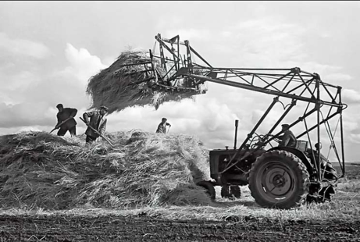
Всего за 5 лет, с 1921 по 1926 г., индекс промышленного производства увеличился более чем в 3 раза; сельскохозяйственное производство возросло в 2 раза и превысило на 18 % уровень 1913 г.
В целом же за период 1921—1928 гг. среднегодовой темп прироста национального дохода составил 18 %.

Slide 13
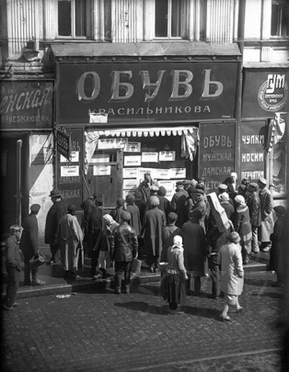
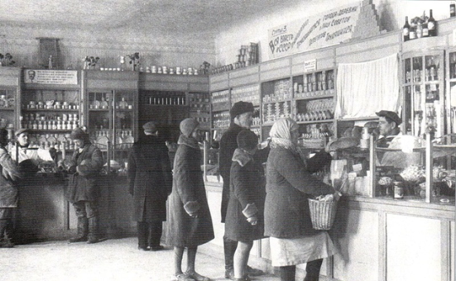
Улучшились условия жизни городского и сельского населения.
Началась отмена карточной системы распределения.
Одна из задач нэпа – преодоление разрухи – была решена

Slide 14
Однако:
Государственные вопросы по-прежнему решал партийный аппарат
Основная тяжесть налогов приходилась на частных предпринимателей и кулаков
Большевики сохранили государственную монополию на внешнюю торговлю
При выборах депутатов в органы власти преимущество имели рабочие

Slide 15
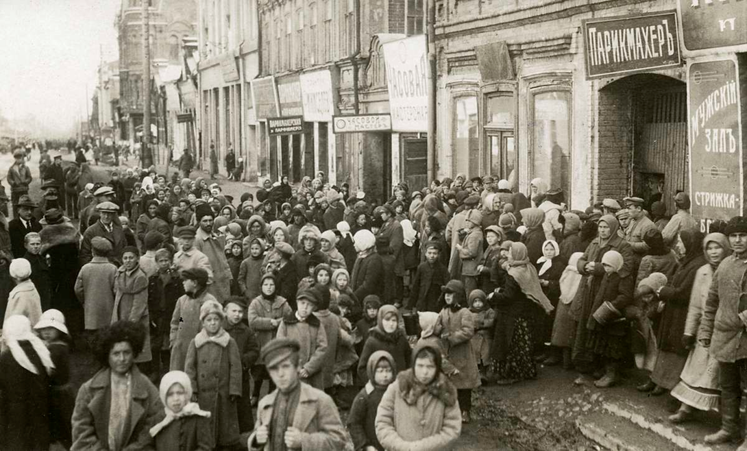
Трудности нэпа
Осень 1923 г. – «кризис сбыта»: отказ населения покупать дорогие и некачественные товары.
1924 г. – «кризис цен»: крестьяне отказались отдавать хлеб государству по твердым ценам.
Правительство:
Усилило централизованное управление экономикой
Ограничило самостоятельность предприятий
Увеличило цены на промтовары
Начало изъятие хлеба у крестьян
Повысило налоги на частных предпринимателей

Slide 16
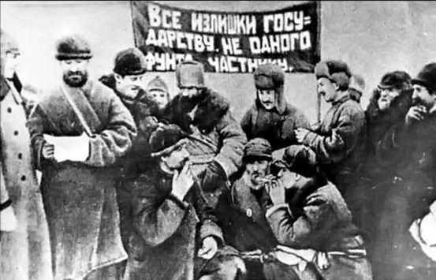
Неумение большевистского руководства воздействовать на экономику хозяйственными методами, сохранение партийного диктата в политической и идеологической сферах привели к свертыванию нэпа к 1928 г.

Slide 17
Использованные ресурсы
Н.Г.Георгиева, В.А.Георгиев История России – М, МГУ, издательство Перспектива, 2009
Новейшая история России. Учебник. – Под редакцией А.Н.Сахарова, М., издательство Проспект, 2012
http://ru.wikipedia.org/wiki/%D0%93%D0%BE%D0%BB%D0%BE%D0%B4_%D0%B2_%D0%9F%D0%BE%D0%B2%D0%BE%D0%BB%D0%B6%D1%8C%D0%B5_%281921%E2%80%941922%29
http://echo.msk.ru/snd/2010-04-03-stalin-2007.mp3
http://varjag-2007.livejournal.com/3263943.html
http://images.yandex.ru/yandsearch?text=%D0%BF%D1%80%D0%BE%D0%B4%D0%BD%D0%B0%D0%BB%D0%BE%D0%B3&noreask=1&img_url=www.svoymagazine.ru%2F.files%2Farchive%2Farchive_all%2Fsvoy%2Fserov%2F328.image.jpg&pos=6&rpt=simage&lr=15

